Slide 1
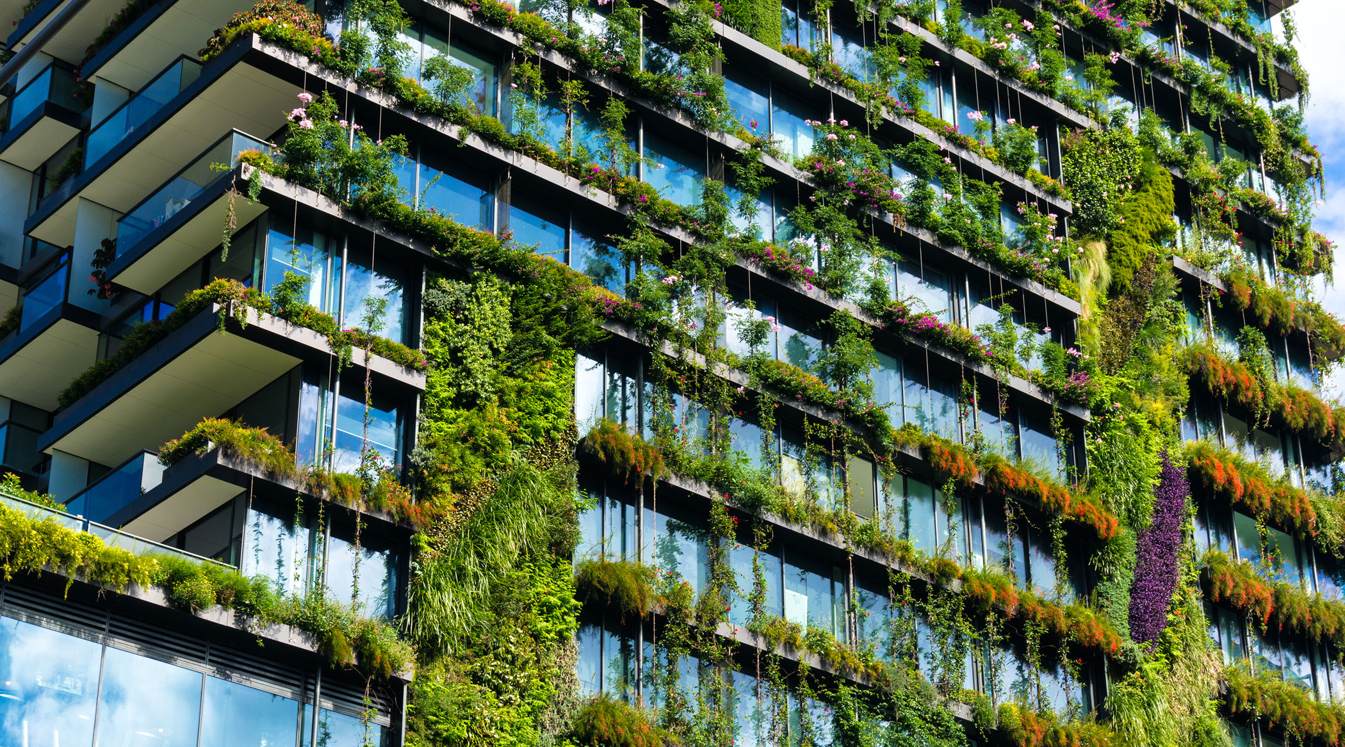
Vers un bâtiment passif
SOUTENANCE FINALE UP 65
FRIKHA Fares
KHLIF Alaeddine

Slide 2
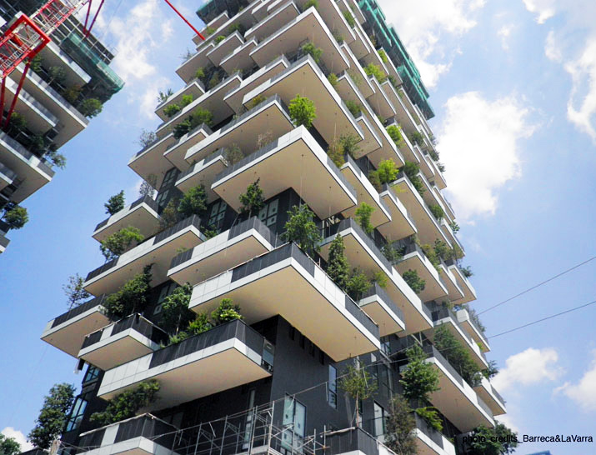
Introduction
Les exigences
Besoins de chauffage inférieurs à 15 kWh/(m².an)
Puissance de chauffe inférieurs à 10 W/m3
Etanchéité à l’aire n50 inférieurs à 0.6 vol/h
Consommation d’énergie primaire inférieurs à 120 kWh/(m3a)
Un bâtiment passif, est une construction qui couvre à elle seule, une grande majorité de ses besoins en chauffage, selon le Passiv Haus Institut, un bâtiment passif produit au moins 70 % de ses besoins de chauffage.

Slide 3
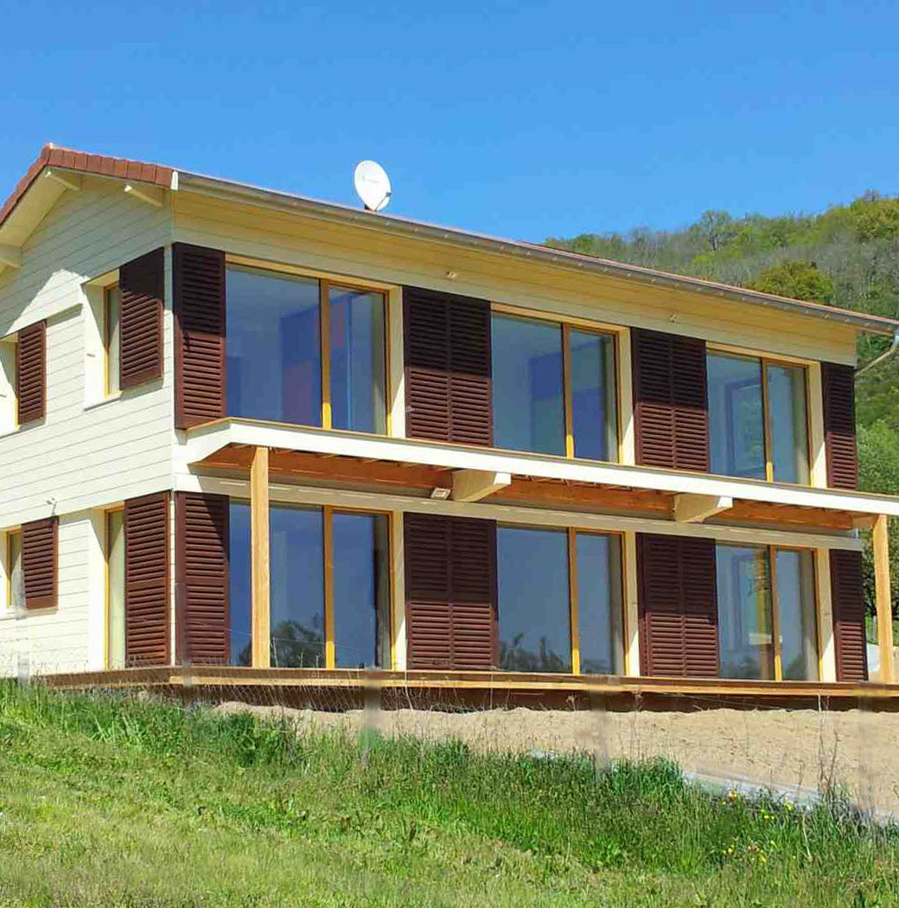
Sommaire
1
Présentation du projet
2
Modélisation avec l’outil PHPP
3
Modifications et solutions

Slide 4
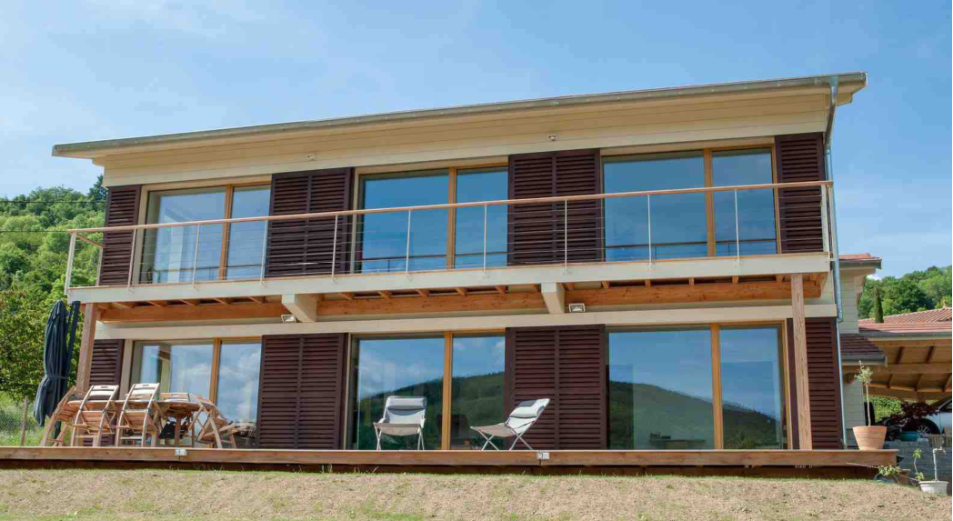
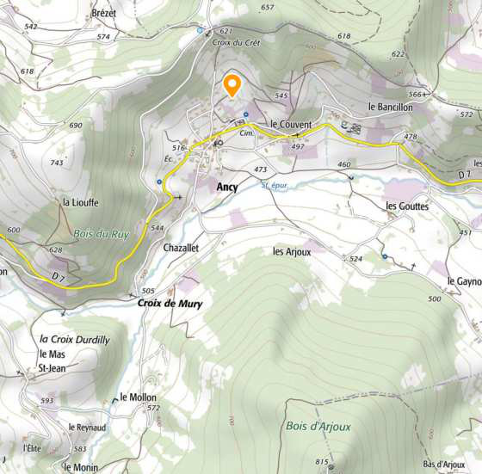
Présentation du projet
Maison individuelle
Localisation : Ancy (69)
Département : Rhône-Alpes
Surface habitable : 150 m²
Hauteur de la maison : 6.67 m

Slide 5
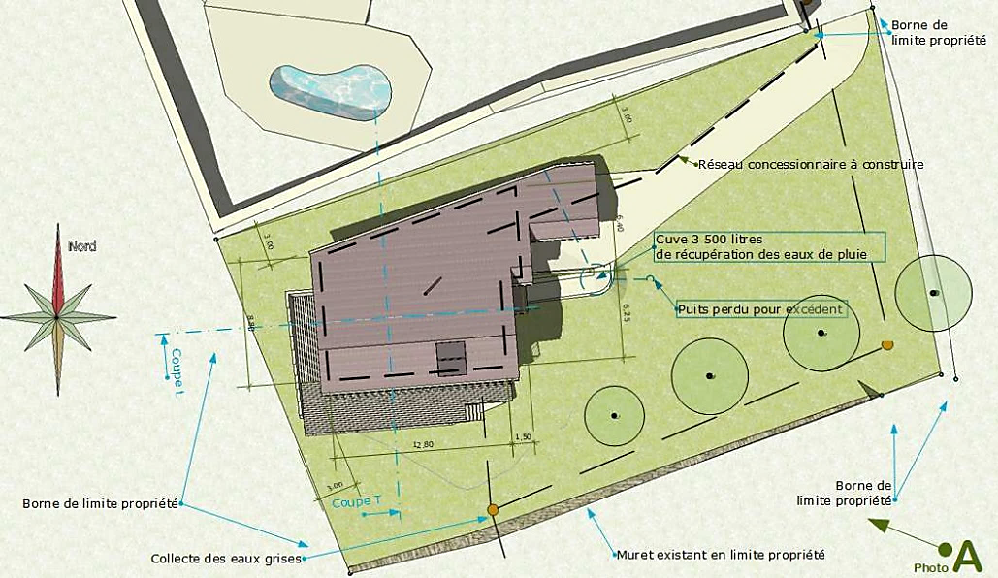

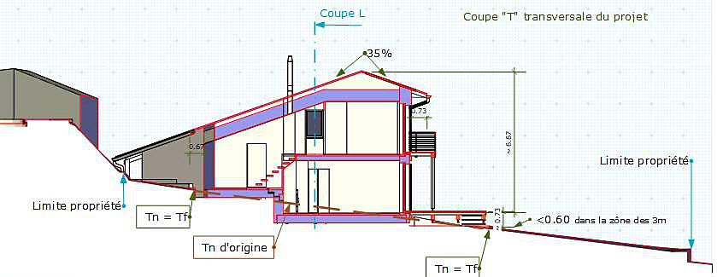
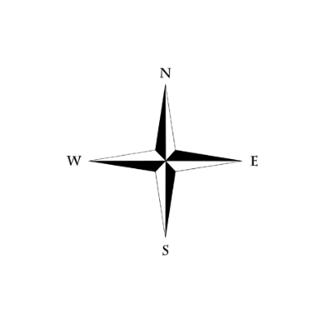

Slide 6
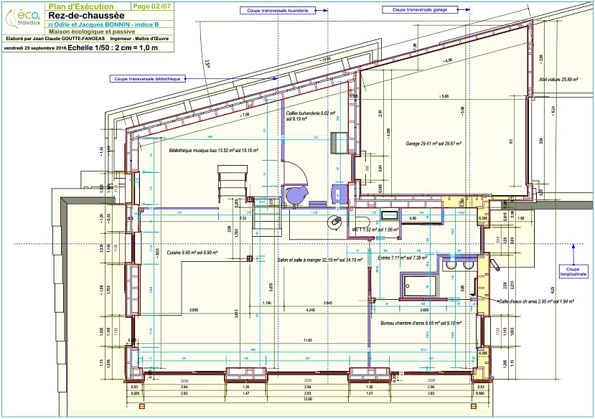

Slide 7
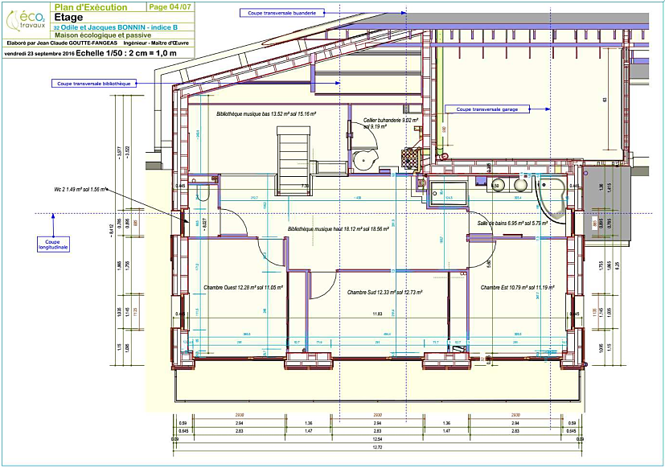

Slide 8
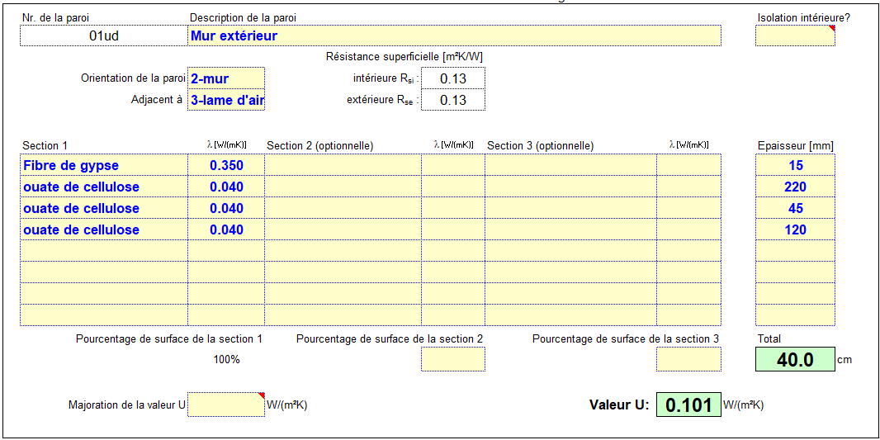
Modélisation avec l’outil PHPP
Saisie des parois de l’enveloppe thermique

Slide 9
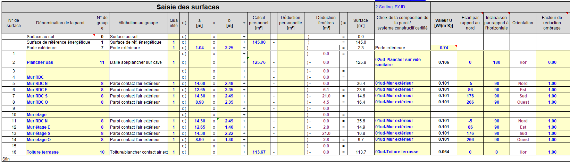
Modélisation avec l’outil PHPP
Saisie des surfaces de l’enveloppe thermique

Slide 10
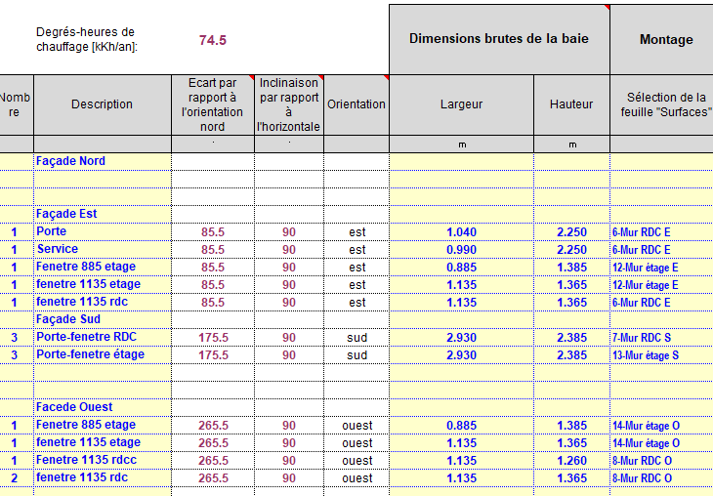
Modélisation avec l’outil PHPP
Saisie des fenêtres

Slide 11
Améliorations et recommandation
Objectif
Optimiser les besoins de chauffage
Isolation par l’extérieur Augmenter l’épaisseur d’isolation
Utiliser le triple vitrage
Maximiser la surface vitrée au sud et minimiser celle au Nord
Utiliser l’ossature bois
Solutions

Slide 12
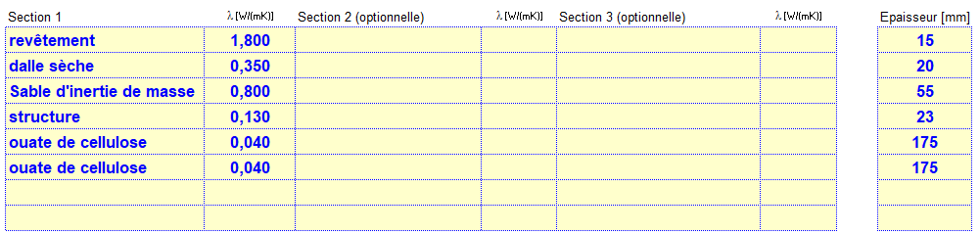
Solutions techniques
Plancher bas
Plancher bas : dalle sur radier en cellulose
Valeur de U
0.106 W/m².K

Slide 13
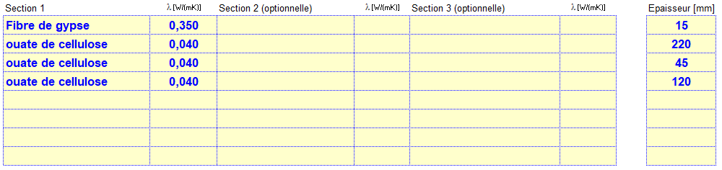
Solutions techniques
Meilleur isolation
Isolant performant
Isolant Cellulose
Valeur de U
0.101W/m²K

Slide 14
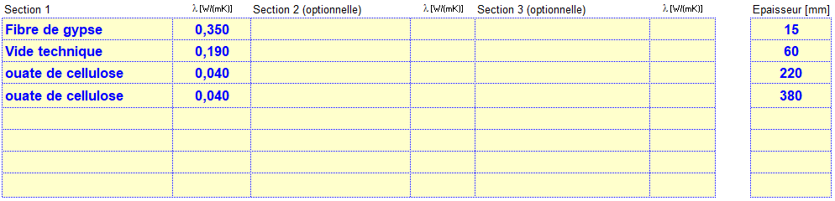
Solutions techniques
Maison en ossature bois
Valeur de U
0.064W/m²K

Slide 15

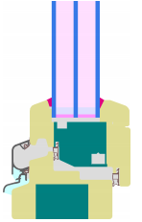
Solutions techniques
Utiliser le triple vitrage
Châssis de fenêtre en bois
Facteur solaire
g = 0.5
Valeur Uf
Valeur Ug
Uf= 0.5 W/m²K
Ug = 0.5 W/m².K
Triple Winter
Menuiserie Thermo 92
Produits certifiés

Slide 16
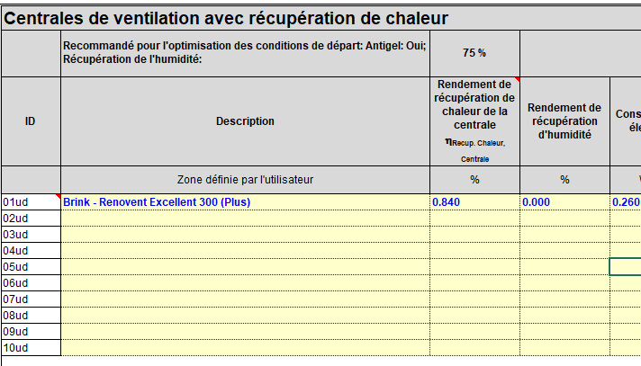
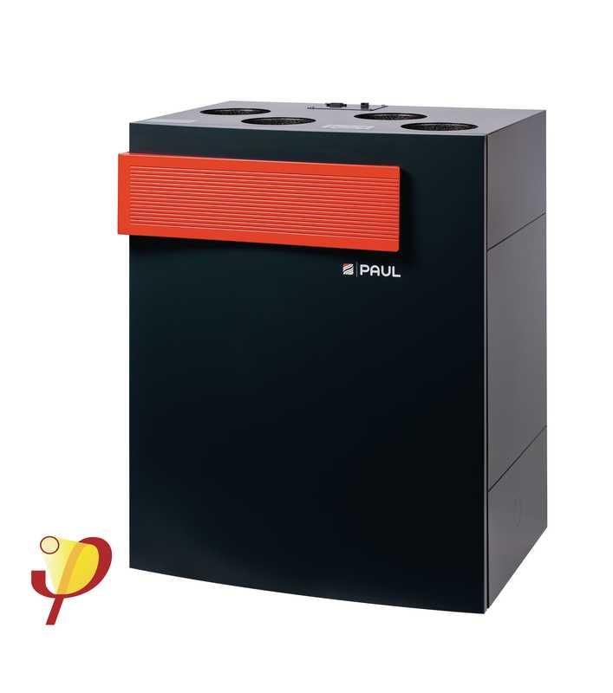
Solutions techniques
Système de ventilation
Renovent Excellent 300 (Plus)
Produit certifié

Slide 17
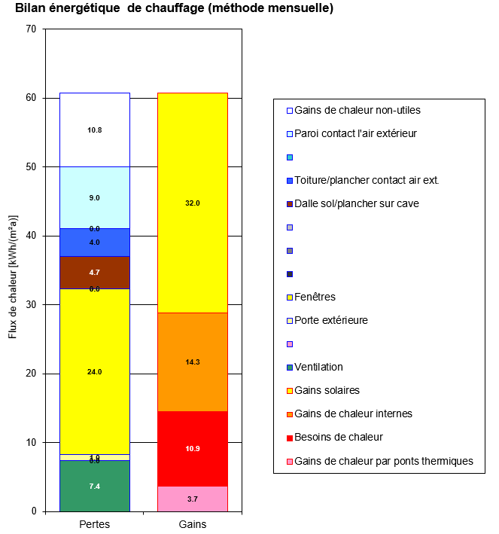
Bilan énergétique
➢ Gains solaires
➢ Diminution de besoin de chauffage
➢ Gain de chaleur internes
➢ Optimisation des pertes

Slide 18
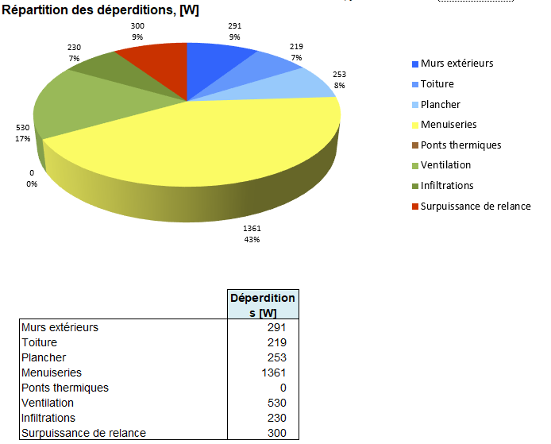
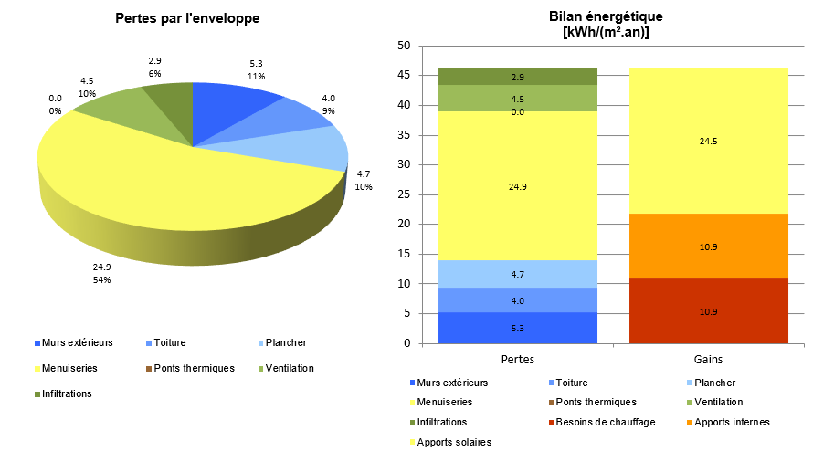
Bilan énergétique détaillé
Répartition des déperditions en W

Slide 19
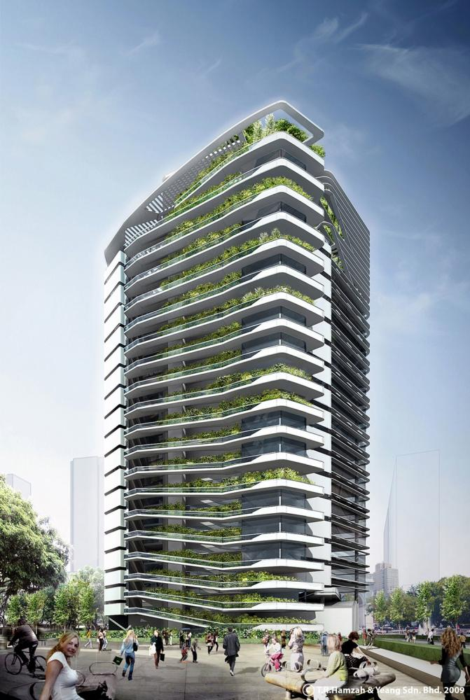
Conclusion
Projet initial : 78 kWh/(m².an)
Projet modifié: 10.9 kWh/(m².an)
Objectif atteint
un bâtiment passif coûte cher. Toutefois, le surcoût est très vite amorti grâce aux économies réalisées sur les factures d’énergie

Slide 20
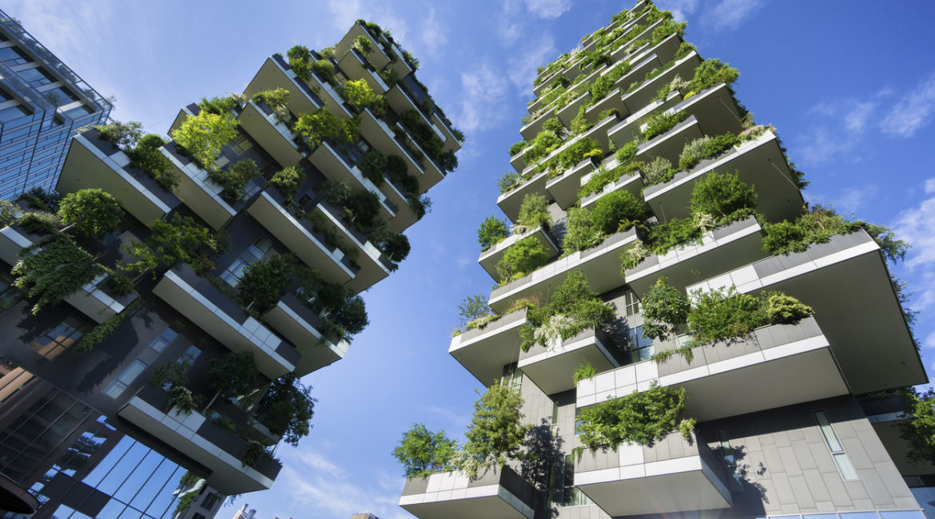

Merci de votre attention

